Slide 1
Стратегія розвитку міста Києва
до 2025 року
Проміжний звіт №2
виїздного обстеження проблематики організації та безпеки дорожнього руху
Сектор 4 “Конча-Заспа”
(Пирогів, Віта-Литовська, Конча-Заспа, Мриги)
Територіальна програма вдосконалення організації та безпеки дорожнього руху
на основі принципів інтегрованого транспортного планування
“Наша нова вулиця”
КП “Центр організації дорожнього руху”

Slide 2
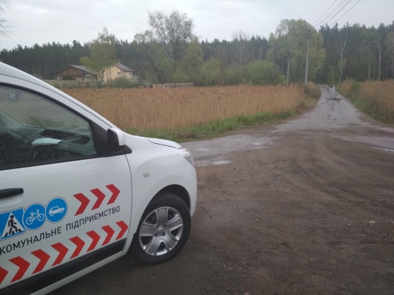
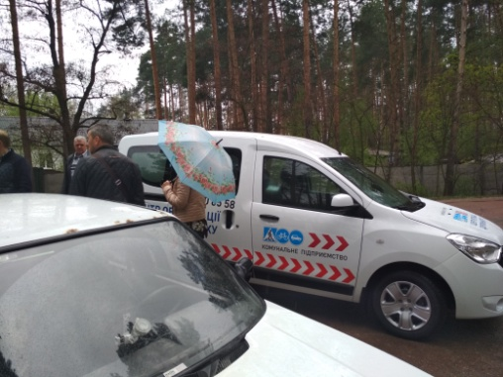
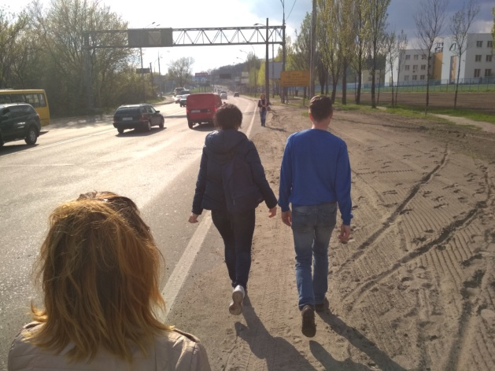
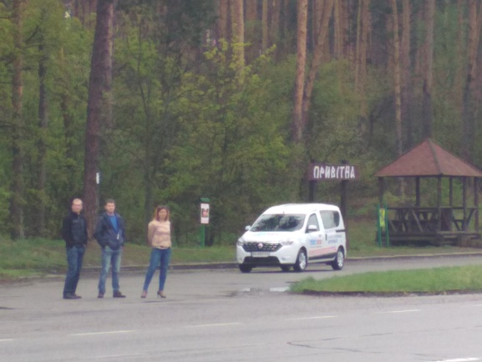
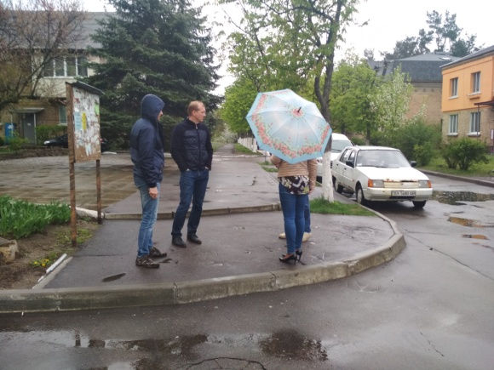
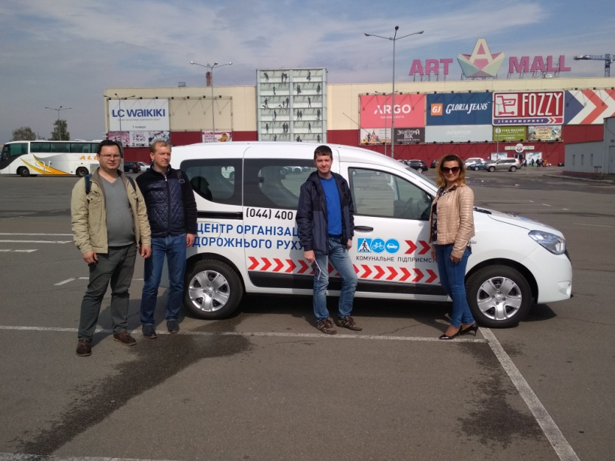
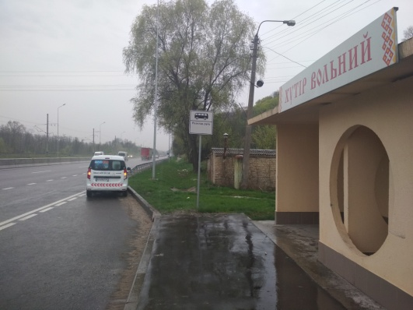
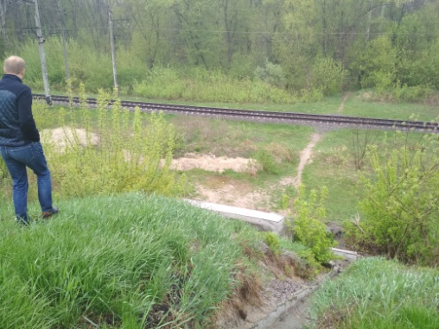
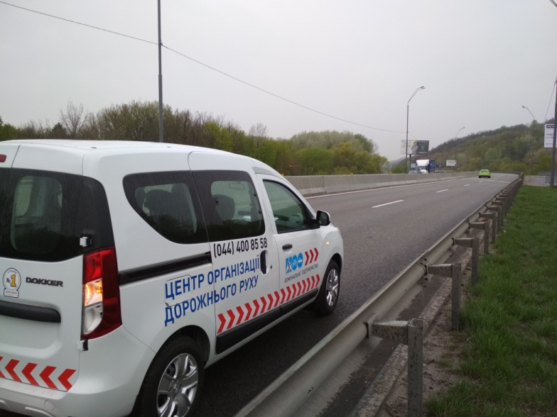
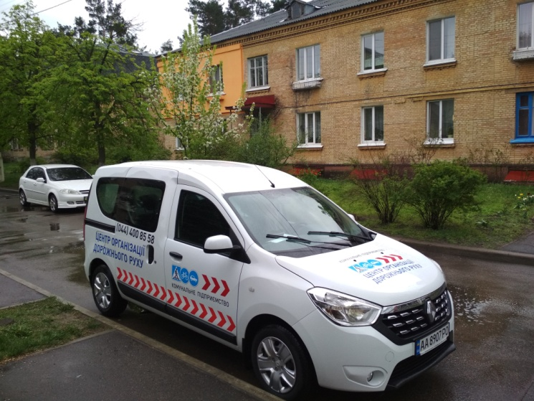
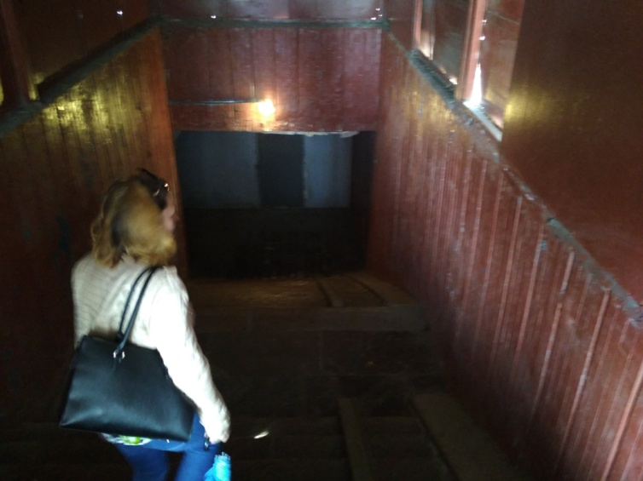
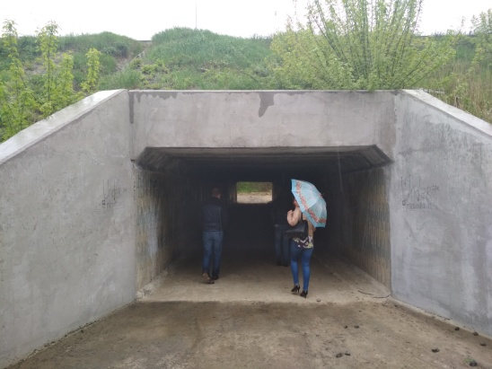
24 квітня: виїзне обстеження сектору 4 “Конча-Заспа”

Slide 3
Проекти змін
Короткострокові локальні проекти
Проекти реорганізації дорожнього руху в рамках фокус-зон
Середньострокові комплексні проекти
Впровадження автоматизованої системи керування дорожнім рухом (АСКДР) на в’їздах у місто Київ (керування світлофорами, отримання даних лічильників трафіку, повідомленнями інформаційних табло, починаючи з в’їзду на Столичного шосе в районі Обухова)
Впровадження велосипедних маршрутів локальних (в межах приміської зони та садибної забудови), магістральних (сполучення з транспортними вузлами та ключовими точками тяжіння), рекреаційних (сполучення зелених зон, транспортних вузлів).
Впровадження рішень з забезпечення доступності транспортної інфраструктури для маломобільних груп населення – запровадження ліфтів чи інших підйомників на позавуличних пішохідних переходах, тактильної плитки, звукових інформаторів тошо.
Забезпечення пасивної безпеки зупинок громадського транспорту на швидкісних магістралях шляхом встановлення силових болардів на випадок аварійного виїзду автомобілів в зони очікування пасажирів.
Довгострокові стратегічні проекти
Створення транспортного коридору для об’їзду міста Києва вантажним транзитним транспортом
Координація розвитку транспортної інфраструктури з планами житлової та комерційної забудови
КП “Центр організації дорожнього руху”

Slide 4
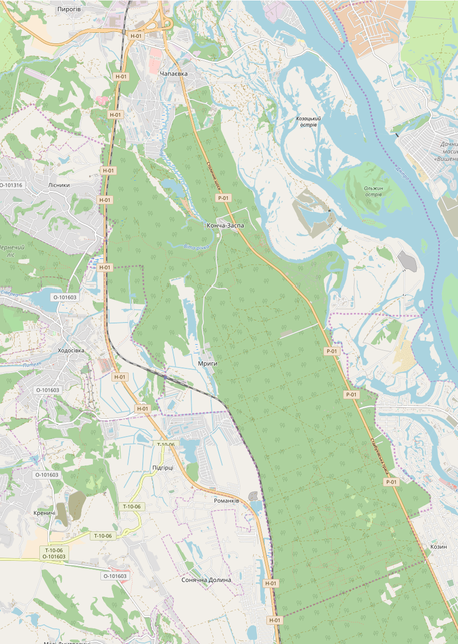
Фокус-зони
2.
1.
В результаті громадських консультацій та досліджень на місцевості було виокремлено чотири фокус-зони, що потребують комплексних змін організації транспортної інфраструктури:
3.
4.
“Розв’язка “Віта-Пирогів”
“Пирогів”
“Віта-Литовська”
“Матикіна/Мриги”
КП “Центр організації дорожнього руху”

Slide 5
Фокус-зона “Розв’язка Віта-Пирогів”. Проблематика
КП “Центр організації дорожнього руху”

Slide 6
Фокус-зона “Розв’язка Віта-Пирогів”. Зміни
КП “Центр організації дорожнього руху”

Slide 7
Фокус-зона “Пирогів”. Проблематика
КП “Центр організації дорожнього руху”

Slide 8
Фокус-зона “Пирогів”. Зміни
КП “Центр організації дорожнього руху”

Slide 9
Фокус-зона “Віта-Литовська”. Проблематика
КП “Центр організації дорожнього руху”

Slide 10
Фокус-зона “Віта-Литовська”. Зміни
КП “Центр організації дорожнього руху”

Slide 11
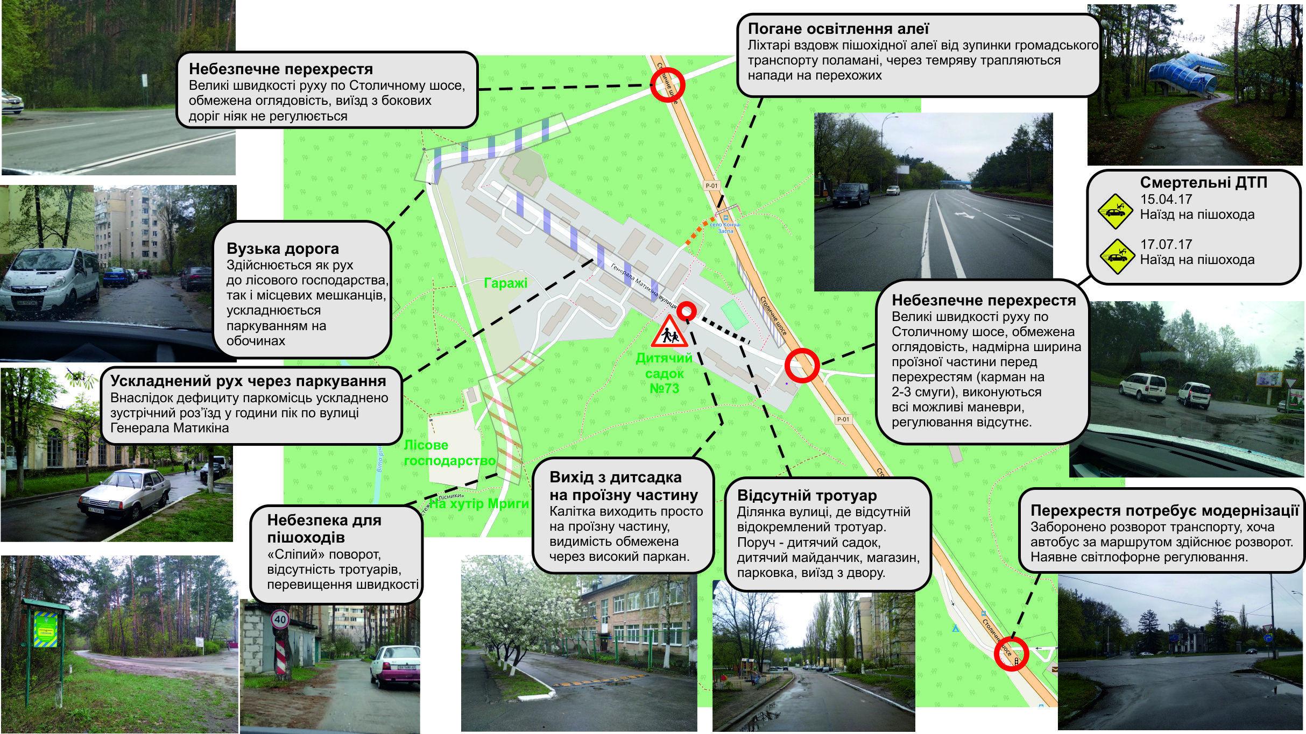
Фокус-зона “Матикіна/Мриги”. Проблематика
КП “Центр організації дорожнього руху”

Slide 12
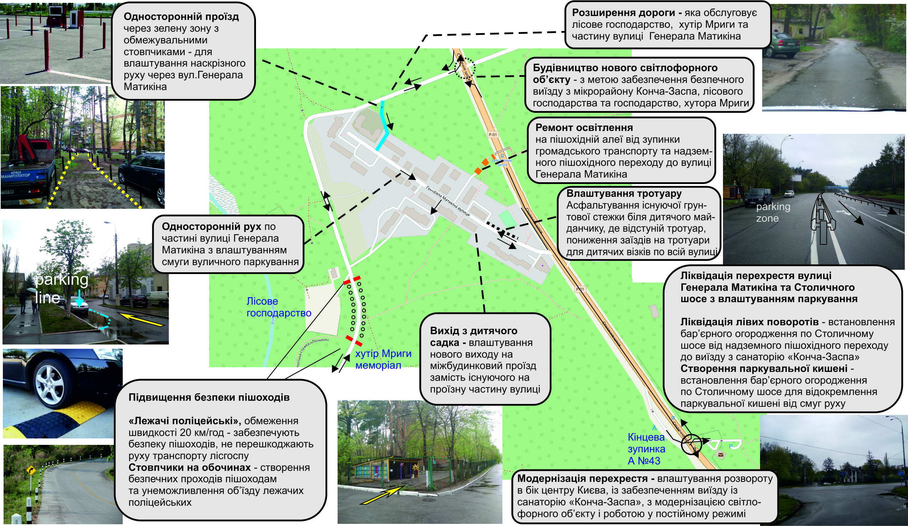
Фокус-зона “Матикіна/Мриги”. Зміни
КП “Центр організації дорожнього руху”

Slide 13
Методологія. Короткостроковий план
Попередні дослідження
Вивчення документації, службових та відкритих даних
Статистичний паспорт території
Ворк-шоп з місцевими мешканцями
Отримання пропозицій та обговорення у форматі публічної дискусії
Проміжний звіт №1. Результати ворк-шопу
Обстеження території зі спеціалістами
Вивчення отриманих пропозицій шляхом виїзду на місцевість, фотовідеофіксація
Проміжний звіт №2. Результати обстеження на місцевості
Проектно-фінансовий аналіз
Інтеграція проектів, орієнтовне бюджетування та пріоритизація
Інтегрований звіт. Короткостроковий проектний план
КП “Центр організації дорожнього руху”

Slide 14
Методологія. Стратегія змін
Прогнозний аналіз розвитку
Вивчення планів, проектів, містобудівної документації
Проміжний звіт №3. Прогноз розвитку території
Стратегічна сесія з мешканцями та стейкхолдерами
Отримання пропозицій та обговорення у форматі публічної дискусії
Проміжний звіт №4. Результати стратегічної сесії
Експертне та публічне обговорення
Комунікація зі стейкхолдерами та експертами, висвітлення та дискусії у ЗМІ.
Стратегічний звіт. Інтегрований план розвитку території
Стратегічне планування
Інтеграція та впорядкування містобудівної документації, реалізація великих проектів.
Стратегічний план розвитку. Стратегія міста і території
КП “Центр організації дорожнього руху”

